Slide 1

7. stressi

Slide 2

Mitä stressi on?
Stressi: elimistön kokonaisvaltainen aktivoituminen tilanteessa, joka koetaan uhkaavaksi tai jossa ympäristön vaatimusten tulkitaan ylittävän voimavarat
  biologisen stressijärjestelmän aktivoituminen + muutokset psykologisissa toiminnoissa → selviytyminen haastavasta tilanteesta
Myönteinen ja hyödyllinen stressi (eustressi): tarkoituksenmukaista ja sopeutumista edistävää toimintaa vaativissa tilanteissa
Kielteinen ja haitallinen stressi (distressi): pitkään jatkuva tai toistuva stressi ilman palautumista
Stressistä normaalitilaan palautuminen vaatii tilanteeseen sopivia selviytymiskeinoja

Slide 3

Psykologinen stressi
(lazarus & folkman)
Stressiin sisältyy kaksivaiheinen arviointiprosessi
Ensisijainen arviointi:
  uhka tai haaste havaitaan
  siitä tehdään tulkinta: merkityksetön, myönteinen tai stressaava
Toissijainen arviointi
  mieleen tuodaan potentiaalinen reaktio tai reaktiot kyseiseen uhkaan tai haasteeseen
  toissijaista arviointia seuraavat selviytymiskeinot → miten yksilö toimii

Slide 4

Lyhytkestoinen stressi
Lyhytkestoinen stressi: tilapäistä stressiä
  sopiva määrä stressiä auttaa suoriutumaan mm. vaativista tilanteista
  esim. tarkkaavaisuus lisääntyy, muistitoiminnot tehostuvat, motivaatio kasvaa
Voi vaihdella voimakkuudeltaan
  kovastakin tilapäisestä stressistä voi selviytyä, kun stressinsäätely ei ylikuormitu
Puutteelliset stressinsäätelykeinot ja kuormituksen pitkittyminen altistavat haitalliselle stressille

Slide 5

Biologinen stressijärjestelmä
Elintärkeä biologinen valpastumisjärjestelmä, joka kiihdyttää elimistön toimintoja
Aktivoituu automaattisesti, kun ihminen kohtaa äkillisen tai voimakkaan ärsykkeen ja liittää sen oletettuun uhkaan tai vaaraan → stressireaktio
Sympaattinen hermosto ja lisämunuaisytimen hormonaalinen järjestelmä
  aktivoituvat äärimmäisen nopeasti
  adrenaliinin ja noradrenaliinin erittyminen
  taistele tai pakene -reaktio
HPA- akseli (hypotalamus-aivolisäke-lisämunuaiskuori- akseli)
  aktivoituu stressitilan jatkuessa
  nostaa vireyttä ja keskittyneisyyttä
  kortisolin erittyminen

Slide 6

Krooninen stressi
Krooninen stressi: pitkittynyt, haitallinen stressi (distressi)
  aiheuttaa HPA-akselin hyperaktivaatiota: kortisolia erittyy liikaa
  voi vaihdella voimakkuudeltaan lievästä voimakkaaseen
Yhteydessä psyykkisen hyvinvoinnin heikkenemiseen ja erilaisiin sairauksiin
  psyykkisiä stressioireita: mm. voimattomuus, unettomuus, väsymys, jännittyneisyys, hermostuneisuus, huoliajatukset, eristäytymisen tarve
  fyysisiä stressioireita: mm. immuunijärjestelmän toiminnan häiriöt, korkea verenpaine, vatsavaivat, lihominen, päänsärky, hartia- ja selkäkivut
  Sosiaalisia stressioireita: ongelmat ihmissuhteissa, eristäytyminen läheisistä
Säätelemätön, pitkään jatkuva tai äärimmäinen stressi altistaa mielenterveyshäiriöille

Slide 7
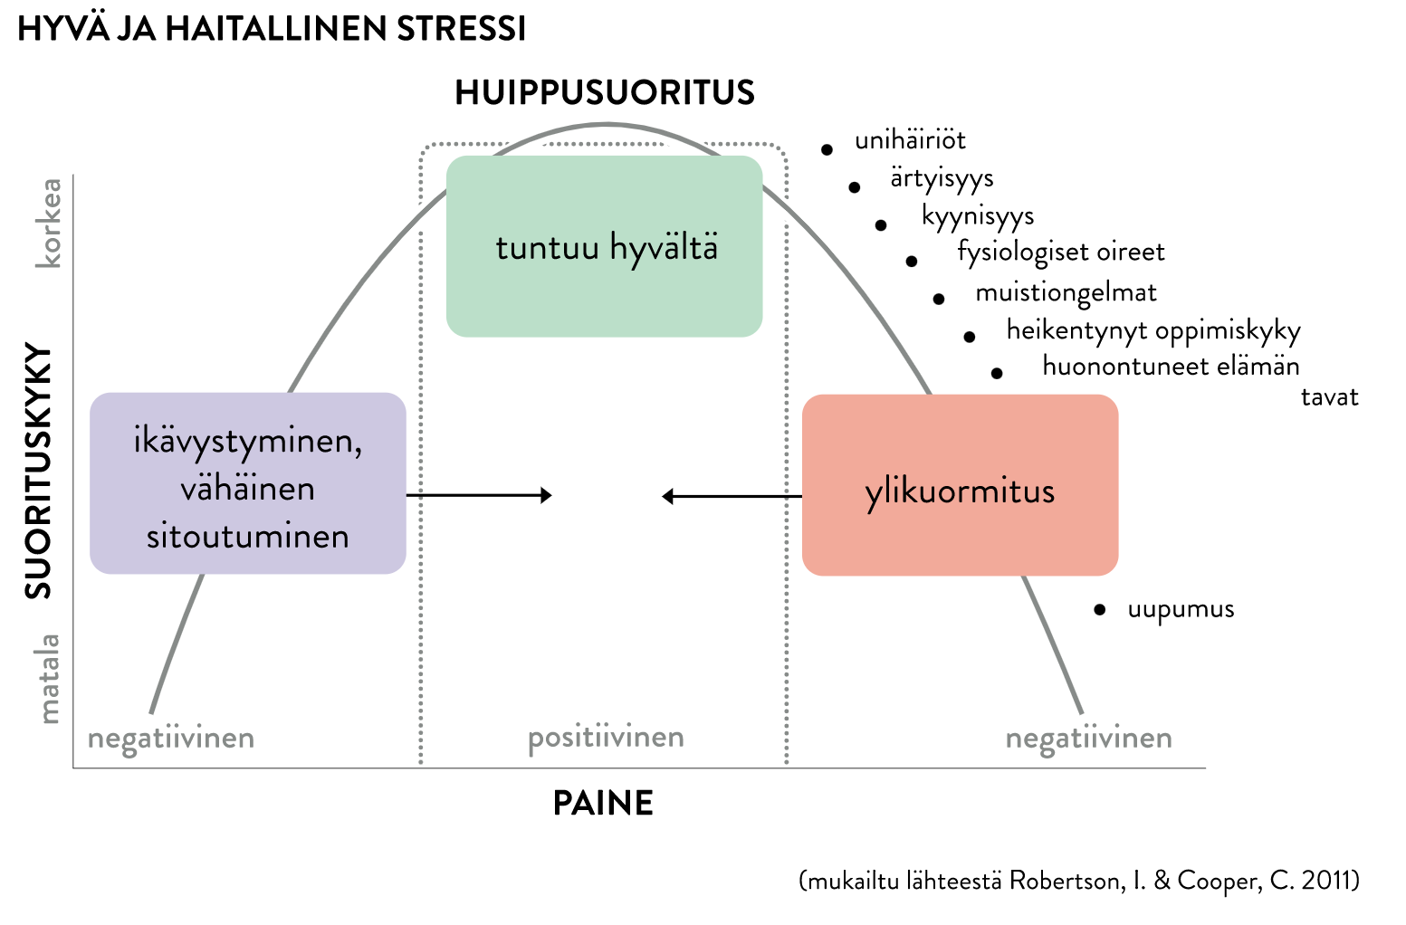

Slide 8
Kroonisen stressin kehittyminen
Laukaisevat tekijät: mitkä tahansa stressiä aiheuttavat asiat ja tapahtumat
  esim. ympäristön stressitekijät, elämänmuutokset, sosiaaliset tilanteet, traumat
Altistavat tekijät: yksilön stressialttius
  esim. perimä, kehityshistoria (stressijärjestelmän kehittyminen), lapsuudenaikaiset vahingolliset olosuhteet, temperamentti
Pitkän aikavälin kuormitustekijät: elämänlaatua pidemmän aikaa heikentäneet asiat
  mm. ylikuormitus, isot elämänmuutokset
Ylläpitävät tekijät: stressiä ylläpitävät asiat
  mm. murehtiminen, univaje, päihteet
Epäadaptiivisten selviytymiskeinojen käyttäminen

Slide 9
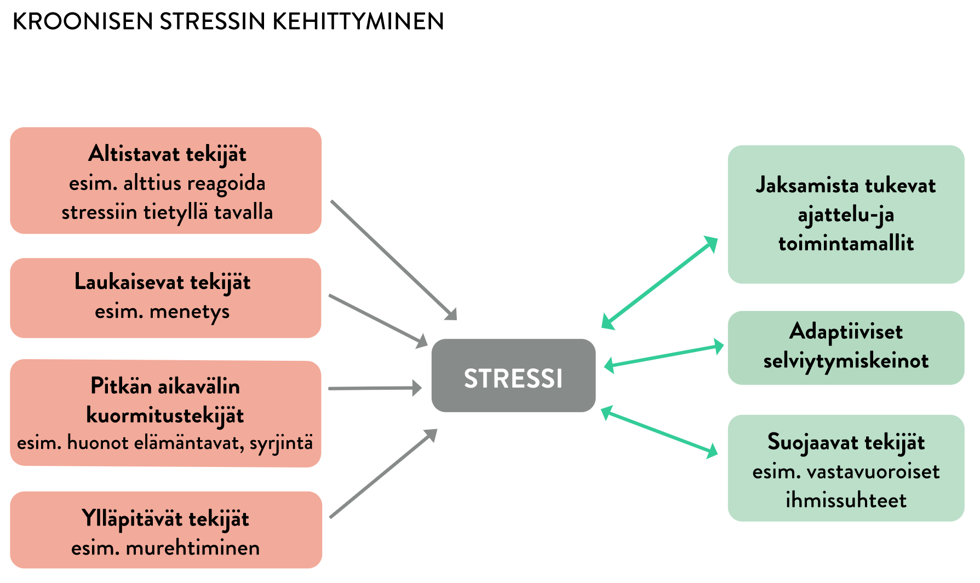

Slide 10

Stressistä palautuminen
Kehon palautumisjärjestelmä toimii hitaammin kuin stressijärjestelmiä
  stressin jälkeen tarvitaan riittävästi palautumisaikaa
Palautumisaika: aika, jonka kuluessa stressijärjestelmän toiminta vaimenee ja parasympaattinen hermosto aktivoituu
Tavat palautua stressistä ovat yksilöllisiä
  palautumista edistäviä keinoja: esim. tauot työstä, rentoutuminen, liikunta, riittävät yöunet

